Slide 1
Removing Object using Seam Carving
Nguyễn Đức Anh Phúc – 20520278
Huỳnh Viết Tuấn Kiệt – 20521494
Phan Hoàng Ân – 16520017

Slide 2
Removing object using Seam Carving Outline

Slide 3
Outline
Giới thiệu Seam Carving
Bài toán xóa đối tượng sử dụng Seam Carving
Phương pháp tiếp cận
Phương pháp thực hiện
Sinh ảnh năng lượng
Chọn đường Seam
Xóa đường Seam
Xóa đối tượng
Khôi phục kích thước hình ảnh
Thực nghiệm
Gif 1
Gif 2
Gif 3

Slide 4
Removing object using Seam Carving Giới thiệu Seam Carving

Slide 5
Giới thiệu Seam Carving
Seam Carving là một thuật toán dùng để thay đổi kích thước hình ảnh nhận biết nội dung (content-aware image)
Seam Carving được phát triển bởi Shai Avidan và Ariel Shamir
Bài báo: Seam Carving for Content-Aware Image Resizing

Slide 6
Giới thiệu Seam Carving
Nguyên tắc hoạt động: Thiết lập một số đường Seam (đường ít quan trọng nhất) trong hình ảnh và loại bỏ để giảm kích thước hình ảnh hoặc chèn để mở rộng kích thước hình ảnh
Mở rộng:
Cho phép bảo vệ các pixel không được chỉnh sửa
Xóa toàn bộ đối tượng khỏi hình ảnh

Slide 7
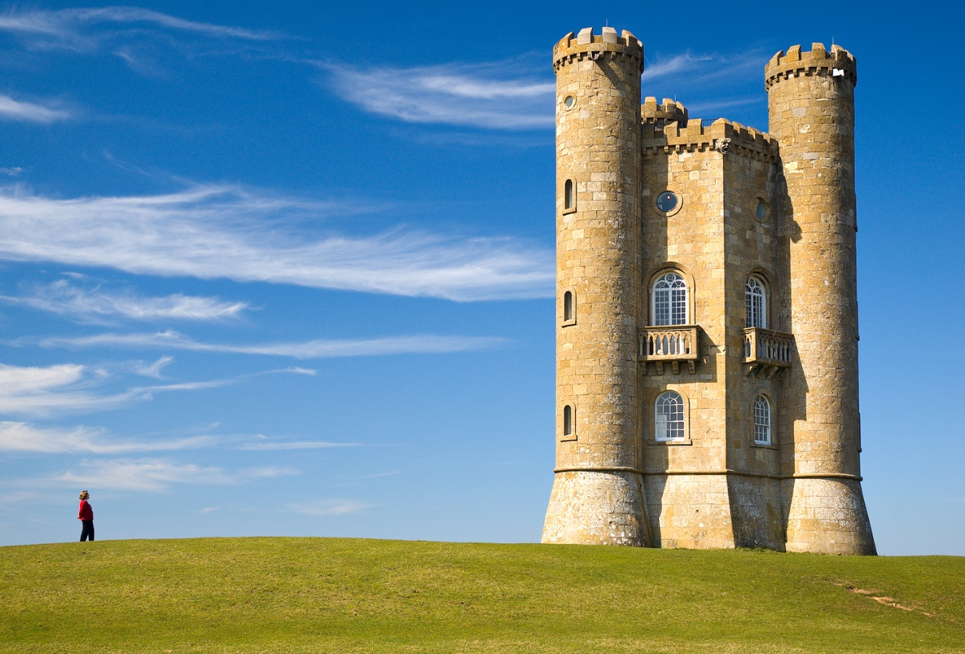
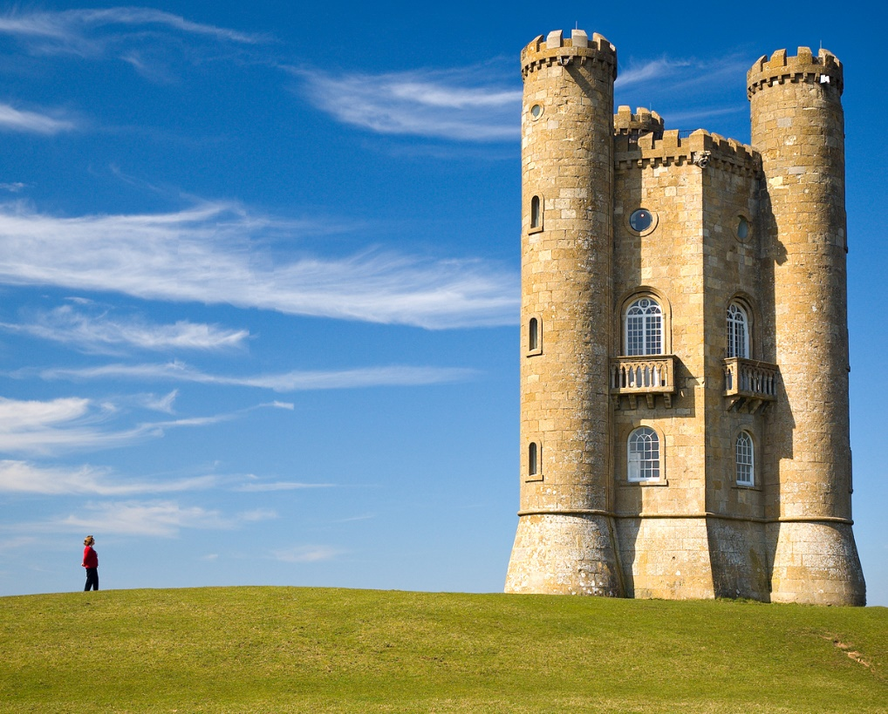
Giới thiệu Seam Carving
Minh họa
Ảnh ban đầu
Ảnh sau khi sử dụng Seam Carving

Slide 8
Giới thiệu Seam Carving Bài toán xóa đối tượng sử dụng Seam Carving

Slide 9
Xóa đối tượng sử dụng Seam Carving
Input | Ouput
1 tấm hình | 1 tấm hình đã xóa đối tượng
Required
Hình ảnh đầu vào và hình ảnh sau khi xóa đối tượng phải cùng kích thước

Slide 10
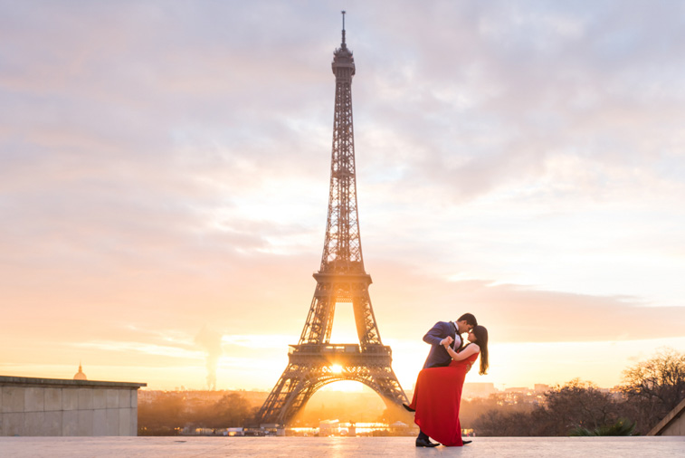
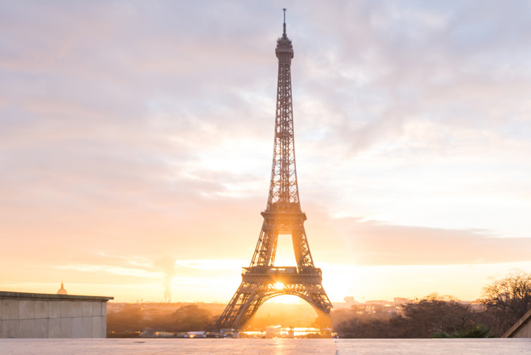
Xóa đối tượng sử dụng Seam Carving
Minh họa
Ảnh ban đầu
Ảnh sau khi xóa đối tượng

Slide 11
Giới thiệu Seam Carving Phương pháp tiếp cận

Slide 12
Phương pháp tiếp cận
User:
Chọn đối tượng cần xóa

Slide 13
Phương pháp tiếp cận
User:
Chọn đối tượng cần xóa
Algorithm:
Lấy mask đối tượng cần xóa

Slide 14
Phương pháp tiếp cận
User:
Chọn đối tượng cần xóa
Algorithm:
Lấy mask đối tượng cần xóa
Xóa đối tượng đã chọn

Slide 15
Phương pháp tiếp cận
User:
Chọn đối tượng cần xóa
Algorithm:
Lấy mask đối tượng cần xóa
Xóa đối tượng đã chọn
Trả lại kích thước ban đầu của hình ảnh

Slide 16
Phương pháp tiếp cận
User:
Chọn đối tượng cần xóa
Algorithm:
Lấy mask đối tượng cần xóa
Xóa đối tượng đã chọn
Trả lại kích thước ban đầu của hình ảnh

Slide 17
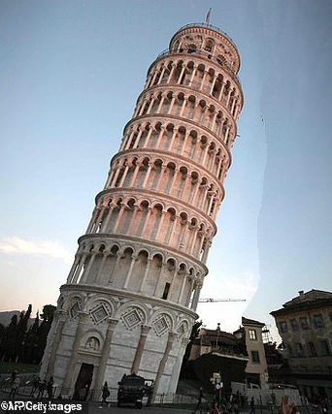
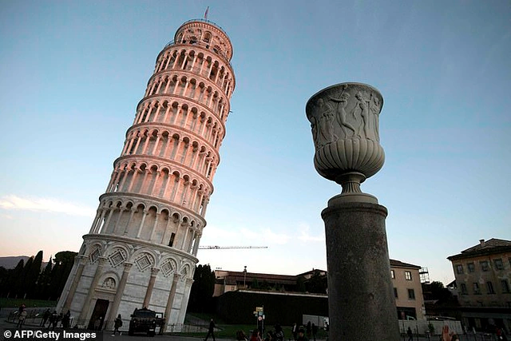
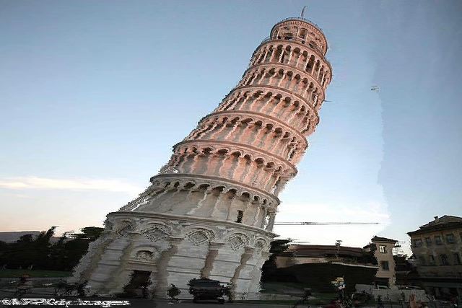
Xóa đối tượng sử dụng Seam Carving
Vấn đề xảy ra
Ảnh ban đầu
Ảnh sau khi xóa đối tượng
Ảnh sau khi trả lại kích thước

Slide 18
Phương pháp tiếp cận
User:
Chọn đối tượng cần xóa
Algorithm:
Lấy mask đối tượng cần xóa
Xóa đối tượng đã chọn
Trả lại kích thước ban đầu của hình ảnh

Slide 19
Phương pháp tiếp cận
User:
Chọn đối tượng cần xóa
Chọn đối tượng cần bảo vệ
Algorithm:
Lấy mask đối tượng cần xóa và bảo vệ
Xóa đối tượng đã chọn
Trả lại kích thước ban đầu của hình ảnh

Slide 20
Phương pháp tiếp cận
User:
Chọn đối tượng cần xóa
Chọn đối tượng cần bảo vệ
Algorithm:
Lấy mask đối tượng cần xóa và bảo vệ
Xóa đối tượng đã chọn
Trả lại kích thước ban đầu của hình ảnh

Slide 21
Removing object using Seam Carving Phương pháp thực hiện

Slide 22
Phương pháp thực hiện Sinh ảnh năng lượng

Slide 23
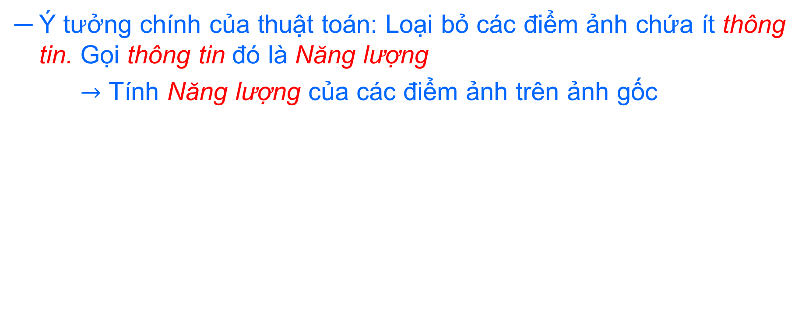
Sinh ảnh năng lượng
Ý tưởng chính của thuật toán: Loại bỏ các điểm ảnh chứa ít thông tin. Gọi thông tin đó là Năng lượng
$→$ Tính Năng lượng của các điểm ảnh trên ảnh gốc

Slide 24
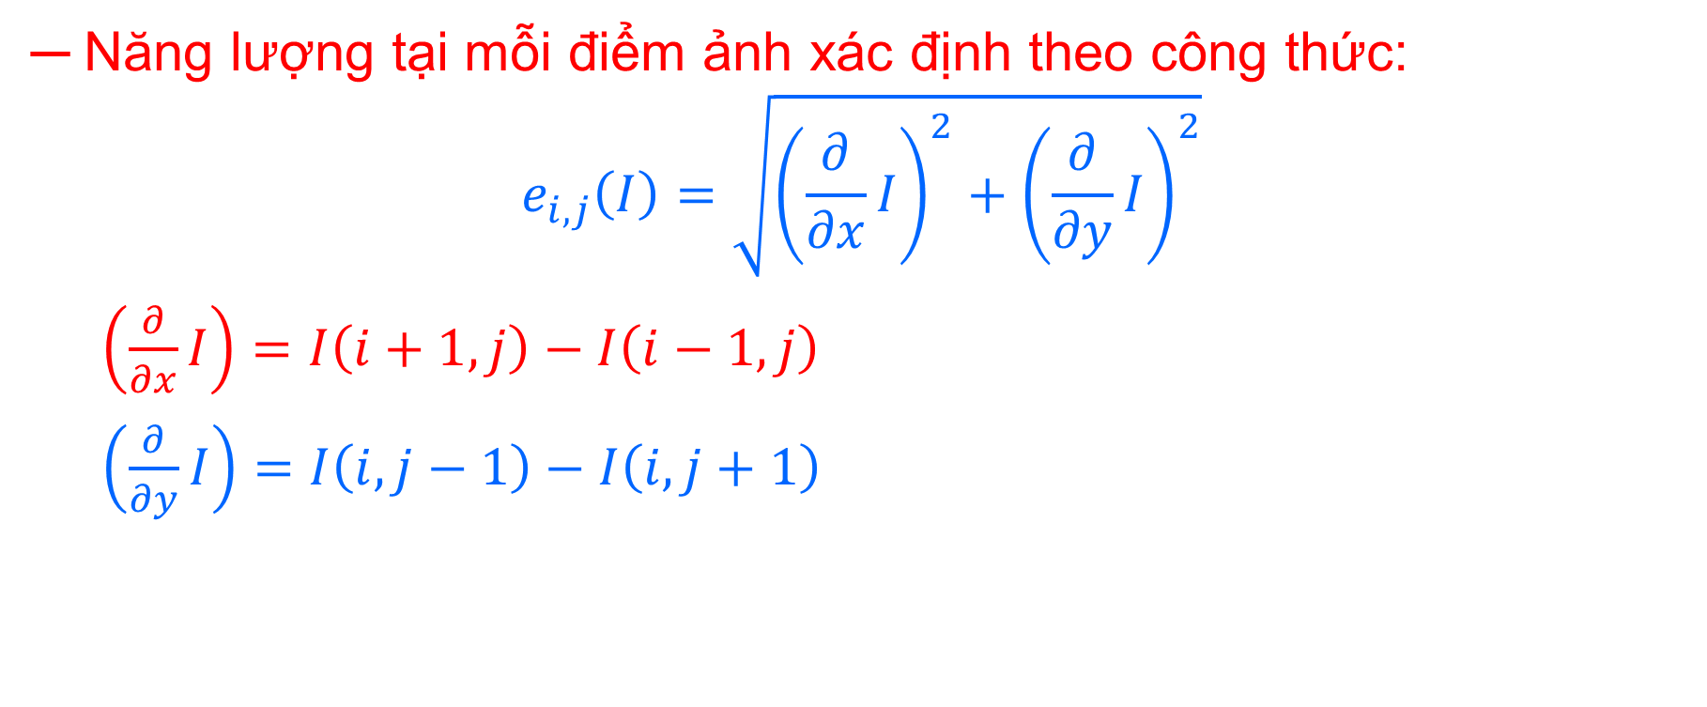
Sinh ảnh năng lượng
Năng lượng tại mỗi điểm ảnh xác định theo công thức:
$$e_{i,j}\left(I\right)=\sqrt{{\left(\frac{∂}{∂x}I\right)}^{2}+{\left(\frac{∂}{∂y}I\right)}^{2}}$$
$\left(\frac{∂}{∂x}I\right)=I\left(i+1,j\right)−I\left(i−1,j\right)$
$\left(\frac{∂}{∂y}I\right)=I\left(i,j−1\right)−I\left(i,j+1\right)$

Slide 25
Sinh ảnh năng lượng
2 | 4 | 1
6 | 2 | 3
0 | 7 | 8
 | ?
Energy map

Slide 26
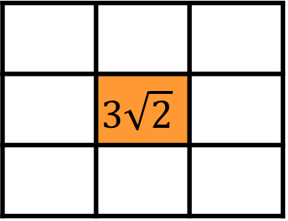
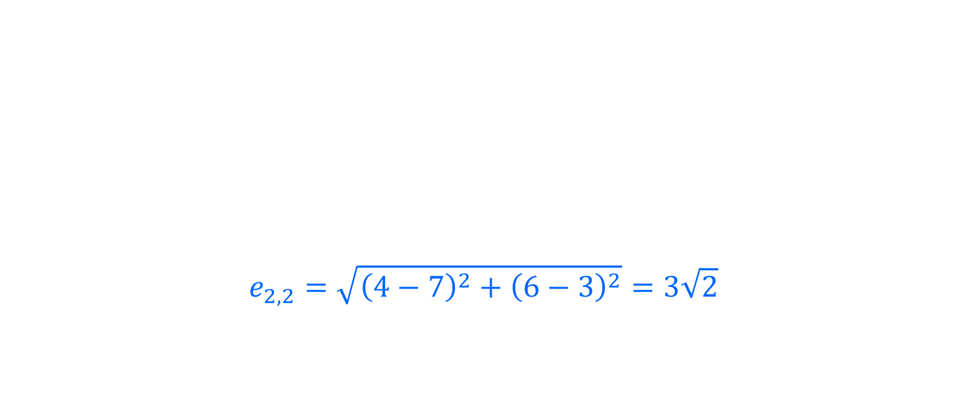
Sinh ảnh năng lượng
$$e_{2,2}=\sqrt{{\left(4−7\right)}^{2}+{\left(6−3\right)}^{2}}=3\sqrt{2}$$
2 | 4 | 1
6 | 2 | 3
0 | 7 | 8
 | $$3\sqrt{2}$$
Energy map

Slide 27
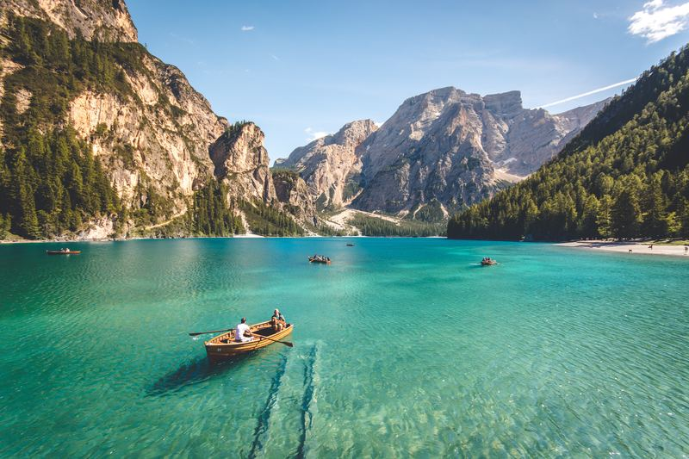
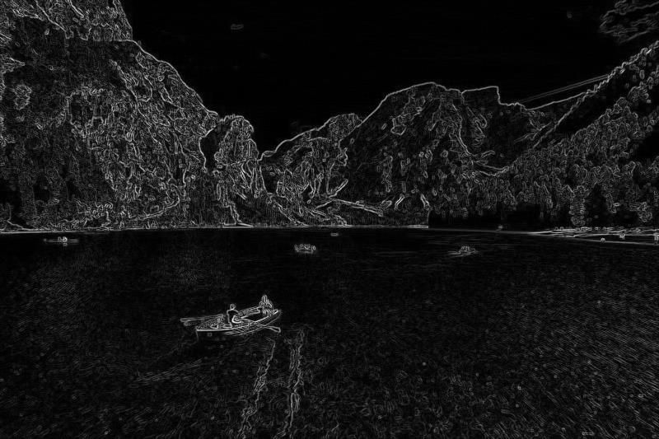
Sinh ảnh năng lượng
Minh họa
Ảnh gốc
Bản đồ năng lượng

Slide 28
Phương pháp thực hiện Chọn đường Seam

Slide 29
Chọn đường Seam
Xây dựng bản đồ Seam
Ảnh gốc
Bản đồ năng lượng

Slide 30
Chọn đường Seam
Xây dựng bản đồ Seam
3 | 2 | 2 | 4 | 2 | 4 | 1
2 | 4 | 3 | 3 | 3 | 2 | 4
2 | 9 | 9 | 8 | 3 | 4 | 4
1 | 1 | 2 | 5 | 8 | 9 | 2
2 | 3 | 4 | 2 | 1 | 2 | 4
Ảnh gốc
Bản đồ năng lượng

Slide 31
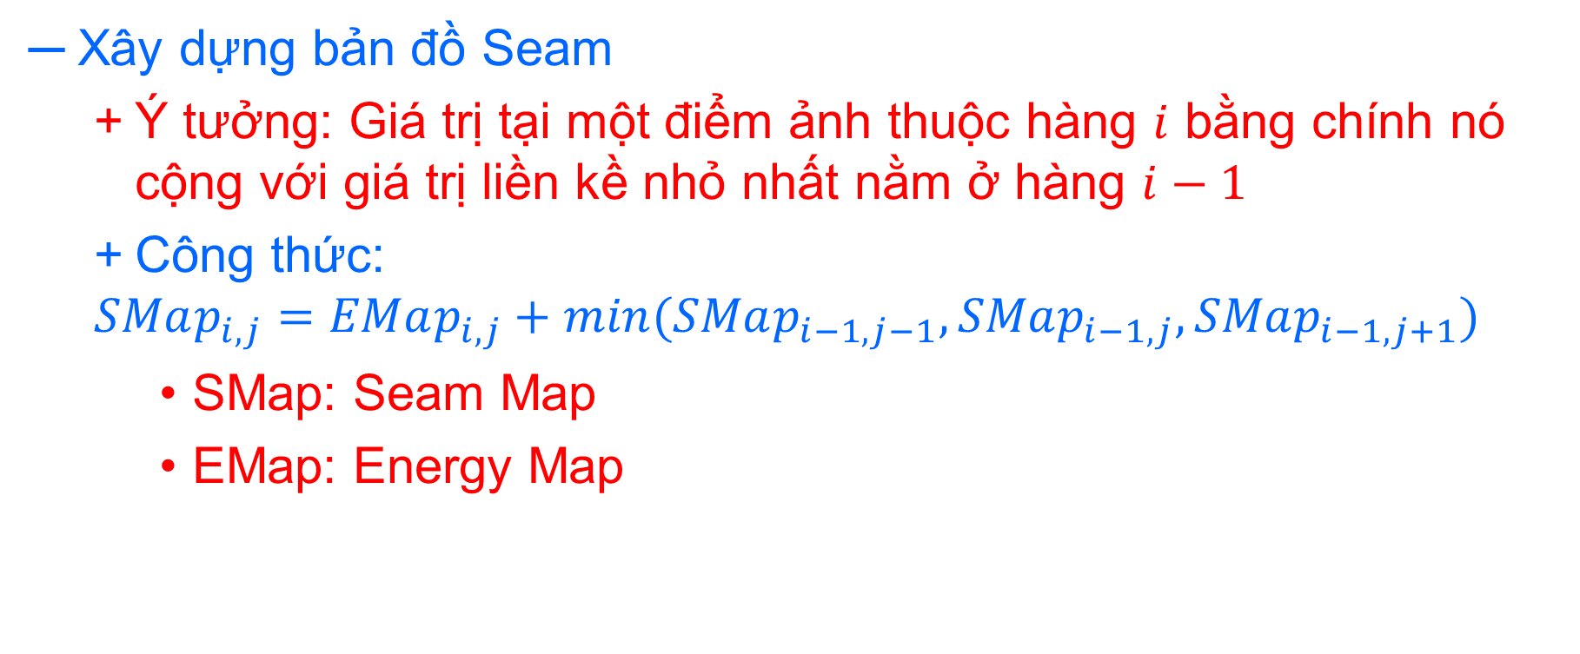
Chọn đường Seam
Xây dựng bản đồ Seam
Ý tưởng: Giá trị tại một điểm ảnh thuộc hàng $i$ bằng chính nó cộng với giá trị liền kề nhỏ nhất nằm ở hàng $i−1$
Công thức:
$$SMap_{i, j}=EMap_{i,j}+min⁡(SMap_{i−1,j−1},SMap_{i−1,j},SMap_{i−1,j+1})$$
SMap: Seam Map
EMap: Energy Map

Slide 32
Chọn đường Seam
Xây dựng bản đồ Seam
3 | 2 | 2 | 4 | 2 | 4 | 1
2 | 4 | 3 | 3 | 3 | 2 | 4
2 | 9 | 9 | 8 | 3 | 4 | 4
1 | 1 | 2 | 5 | 8 | 9 | 2
2 | 3 | 4 | 2 | 1 | 2 | 4
Bản đồ Seam

Slide 33
Chọn đường Seam
Xây dựng bản đồ Seam
3 | 2 | 2 | 4 | 2 | 4 | 1
2 | 4 | 3 | 3 | 3 | 2 | 4
2 | 9 | 9 | 8 | 3 | 4 | 4
1 | 1 | 2 | 5 | 8 | 9 | 2
2 | 3 | 4 | 2 | 1 | 2 | 4
Bản đồ Seam

Slide 34
Chọn đường Seam
Xây dựng bản đồ Seam
3 | 2 | 2 | 4 | 2 | 4 | 1
2 | 4 | 3 | 3 | 3 | 2 | 4
2 | 9 | 9 | 8 | 3 | 4 | 4
1 | 1 | 2 | 5 | 8 | 9 | 2
2 | 3 | 4 | 2 | 1 | 2 | 4
Bản đồ Seam

Slide 35
Chọn đường Seam
Xây dựng bản đồ Seam
3 | 2 | 2 | 4 | 2 | 4 | 1
2 | 4 | 3 | 3 | 3 | 2 | 4
2 | 9 | 9 | 8 | 3 | 4 | 4
1 | 1 | 2 | 5 | 8 | 9 | 2
2 | 3 | 4 | 2 | 1 | 2 | 4
Bản đồ Seam

Slide 36
Chọn đường Seam
Xây dựng bản đồ Seam
3 | 2 | 2 | 4 | 2 | 4 | 1
4 | 4 | 3 | 3 | 3 | 2 | 4
2 | 9 | 9 | 8 | 3 | 4 | 4
1 | 1 | 2 | 5 | 8 | 9 | 2
2 | 3 | 4 | 2 | 1 | 2 | 4
Bản đồ Seam

Slide 37
Chọn đường Seam
Xây dựng bản đồ Seam
3 | 2 | 2 | 4 | 2 | 4 | 1
4 | 4 | 3 | 3 | 3 | 2 | 4
2 | 9 | 9 | 8 | 3 | 4 | 4
1 | 1 | 2 | 5 | 8 | 9 | 2
2 | 3 | 4 | 2 | 1 | 2 | 4
Bản đồ Seam

Slide 38
Chọn đường Seam
Xây dựng bản đồ Seam
3 | 2 | 2 | 4 | 2 | 4 | 1
4 | 4 | 3 | 3 | 3 | 2 | 4
2 | 9 | 9 | 8 | 3 | 4 | 4
1 | 1 | 2 | 5 | 8 | 9 | 2
2 | 3 | 4 | 2 | 1 | 2 | 4
Bản đồ Seam

Slide 39
Chọn đường Seam
Xây dựng bản đồ Seam
3 | 2 | 2 | 4 | 2 | 4 | 1
4 | 6 | 3 | 3 | 3 | 2 | 4
2 | 9 | 9 | 8 | 3 | 4 | 4
1 | 1 | 2 | 5 | 8 | 9 | 2
2 | 3 | 4 | 2 | 1 | 2 | 4
Bản đồ Seam

Slide 40
Chọn đường Seam
Xây dựng bản đồ Seam
3 | 2 | 2 | 4 | 2 | 4 | 1
4 | 6 | 5 | 3 | 3 | 2 | 4
2 | 9 | 9 | 8 | 3 | 4 | 4
1 | 1 | 2 | 5 | 8 | 9 | 2
2 | 3 | 4 | 2 | 1 | 2 | 4
Bản đồ Seam

Slide 41
Chọn đường Seam
Xây dựng bản đồ Seam
3 | 2 | 2 | 4 | 2 | 4 | 1
4 | 6 | 5 | 5 | 3 | 2 | 4
2 | 9 | 9 | 8 | 3 | 4 | 4
1 | 1 | 2 | 5 | 8 | 9 | 2
2 | 3 | 4 | 2 | 1 | 2 | 4
Bản đồ Seam

Slide 42
Chọn đường Seam
Xây dựng bản đồ Seam
3 | 2 | 2 | 4 | 2 | 4 | 1
4 | 6 | 5 | 5 | 5 | 2 | 4
2 | 9 | 9 | 8 | 3 | 4 | 4
1 | 1 | 2 | 5 | 8 | 9 | 2
2 | 3 | 4 | 2 | 1 | 2 | 4
Bản đồ Seam

Slide 43
Chọn đường Seam
Xây dựng bản đồ Seam
3 | 2 | 2 | 4 | 2 | 4 | 1
4 | 6 | 5 | 5 | 5 | 3 | 4
2 | 9 | 9 | 8 | 3 | 4 | 4
1 | 1 | 2 | 5 | 8 | 9 | 2
2 | 3 | 4 | 2 | 1 | 2 | 4
Bản đồ Seam

Slide 44
Chọn đường Seam
Xây dựng bản đồ Seam
3 | 2 | 2 | 4 | 2 | 4 | 1
4 | 6 | 5 | 5 | 5 | 3 | 5
2 | 9 | 9 | 8 | 3 | 4 | 4
1 | 1 | 2 | 5 | 8 | 9 | 2
2 | 3 | 4 | 2 | 1 | 2 | 4
Bản đồ Seam

Slide 45
Chọn đường Seam
Xây dựng bản đồ Seam
3 | 2 | 2 | 4 | 2 | 4 | 1
4 | 6 | 5 | 5 | 5 | 3 | 5
6 | 13 | 14 | 13 | 6 | 7 | 7
1 | 1 | 2 | 5 | 8 | 9 | 2
2 | 3 | 4 | 2 | 1 | 2 | 4
Bản đồ Seam

Slide 46
Chọn đường Seam
Xây dựng bản đồ Seam
3 | 2 | 2 | 4 | 2 | 4 | 1
4 | 6 | 5 | 5 | 5 | 3 | 5
6 | 13 | 14 | 13 | 6 | 7 | 7
7 | 7 | 15 | 11 | 14 | 15 | 9
2 | 3 | 4 | 2 | 1 | 2 | 4
Bản đồ Seam

Slide 47
Chọn đường Seam
Xây dựng bản đồ Seam
3 | 2 | 2 | 4 | 2 | 4 | 1
4 | 6 | 5 | 5 | 5 | 3 | 5
6 | 13 | 14 | 13 | 6 | 7 | 7
7 | 7 | 15 | 11 | 14 | 15 | 9
9 | 10 | 11 | 13 | 12 | 11 | 13
Bản đồ Seam

Slide 48
Chọn đường Seam
Xây dựng bản đồ Seam
3 | 2 | 2 | 4 | 2 | 4 | 1
4 | 6 | 5 | 5 | 5 | 3 | 5
6 | 13 | 14 | 13 | 6 | 7 | 7
7 | 7 | 15 | 11 | 14 | 15 | 9
9 | 10 | 11 | 13 | 12 | 11 | 13
Bản đồ Seam

Slide 49
Chọn đường Seam
Chọn đường Seam có tổng năng lượng nhỏ nhất
3 | 2 | 2 | 4 | 2 | 4 | 1
4 | 6 | 5 | 5 | 5 | 3 | 5
6 | 13 | 14 | 13 | 6 | 7 | 7
7 | 7 | 15 | 11 | 14 | 15 | 9
9 | 10 | 11 | 13 | 12 | 11 | 13
Bản đồ Seam

Slide 50
Chọn đường Seam
Chọn đường Seam có tổng năng lượng nhỏ nhất
3 | 2 | 2 | 4 | 2 | 4 | 1
4 | 6 | 5 | 5 | 5 | 3 | 5
6 | 13 | 14 | 13 | 6 | 7 | 7
7 | 7 | 15 | 11 | 14 | 15 | 9
9 | 10 | 11 | 13 | 12 | 11 | 13
Bản đồ Seam

Slide 51
Chọn đường Seam
Chọn đường Seam có tổng năng lượng nhỏ nhất
3 | 2 | 2 | 4 | 2 | 4 | 1
4 | 6 | 5 | 5 | 5 | 3 | 5
6 | 13 | 14 | 13 | 6 | 7 | 7
7 | 7 | 15 | 11 | 14 | 15 | 9
9 | 10 | 11 | 13 | 12 | 11 | 13
Bản đồ Seam

Slide 52
Chọn đường Seam
Chọn đường Seam có tổng năng lượng nhỏ nhất
3 | 2 | 2 | 4 | 2 | 4 | 1
4 | 6 | 5 | 5 | 5 | 3 | 5
6 | 13 | 14 | 13 | 6 | 7 | 7
7 | 7 | 15 | 11 | 14 | 15 | 9
9 | 10 | 11 | 13 | 12 | 11 | 13
Bản đồ Seam

Slide 53
Chọn đường Seam
Chọn đường Seam có tổng năng lượng nhỏ nhất
3 | 2 | 2 | 4 | 2 | 4 | 1
4 | 6 | 5 | 5 | 5 | 3 | 5
6 | 13 | 14 | 13 | 6 | 7 | 7
7 | 7 | 15 | 11 | 14 | 15 | 9
9 | 10 | 11 | 13 | 12 | 11 | 13
Bản đồ Seam

Slide 54

Chọn đường Seam
Chọn đường Seam có tổng năng lượng nhỏ nhất

Slide 55
Phương pháp thực hiện Xóa đường Seam

Slide 56
Xóa đường Seam
Chọn đường Seam có tổng năng lượng nhỏ nhất
3 | 2 | 2 | 4 | 2 | 4 | 1
4 | 6 | 5 | 5 | 5 | 3 | 5
6 | 13 | 14 | 13 | 6 | 7 | 7
7 | 7 | 15 | 11 | 14 | 15 | 9
9 | 10 | 11 | 13 | 12 | 11 | 13
Bản đồ Seam

Slide 57
Xóa đường Seam
Xóa đường Seam có tổng năng lượng nhỏ nhất
3 | 2 | 4 | 2 | 4 | 1
6 | 5 | 5 | 5 | 3 | 6
13 | 14 | 13 | 6 | 7 | 13
7 | 15 | 11 | 14 | 15 | 7
10 | 11 | 13 | 12 | 11 | 10
6
7
2
4
9
Bản đồ Seam

Slide 58
Phương pháp thực hiện Xóa đối tượng

Slide 59
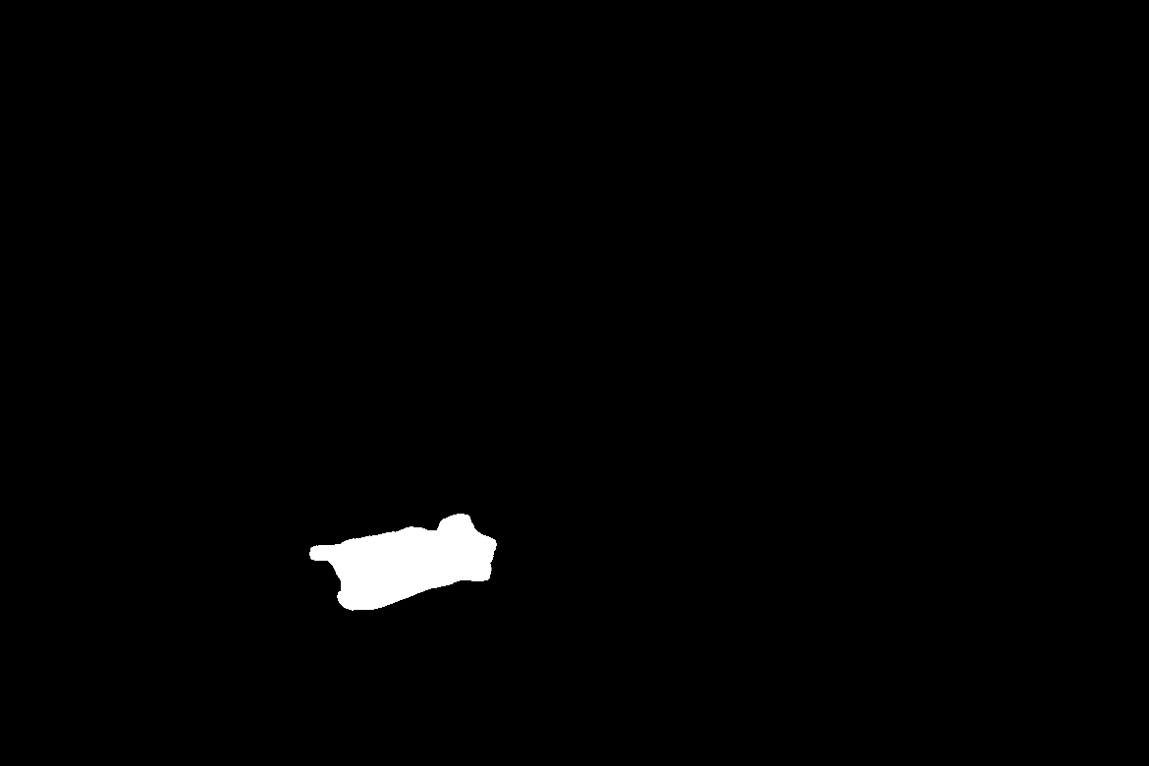
Xóa đối tượng
Bước 1: Tính toán số đường Seam cần xóa

Slide 60
Xóa đối tượng
Bước 1: Tính toán số đường Seam cần xóa

Slide 61
Xóa đối tượng
Bước 1: Tính toán số đường Seam cần xóa
0 | 0 | 0 | 0 | 0 | 0 | 0
0 | 0 | 0 | 0 | 0 | 0 | 0
0 | 255 | 255 | 255 | 0 | 0 | 0
0 | 255 | 255 | 255 | 0 | 0 | 0
0 | 0 | 0 | 0 | 0 | 0 | 0

Slide 62
Xóa đối tượng
Bước 1: Tính toán số đường Seam cần xóa
0 | 0 | 0 | 0 | 0 | 0 | 0
0 | 0 | 0 | 0 | 0 | 0 | 0
0 | 255 | 255 | 255 | 0 | 0 | 0
0 | 255 | 255 | 255 | 0 | 0 | 0
0 | 0 | 0 | 0 | 0 | 0 | 0

Slide 63
Xóa đối tượng
Bước 1: Tính toán số đường Seam cần xóa
0 | 0 | 0 | 0 | 0 | 0 | 0
0 | 0 | 0 | 0 | 0 | 0 | 0
0 | 255 | 255 | 255 | 0 | 0 | 0
0 | 255 | 255 | 255 | 0 | 0 | 0
0 | 0 | 0 | 0 | 0 | 0 | 0
0

Slide 64
Xóa đối tượng
Bước 1: Tính toán số đường Seam cần xóa
0 | 0 | 0 | 0 | 0 | 0 | 0
0 | 0 | 0 | 0 | 0 | 0 | 0
0 | 255 | 255 | 255 | 0 | 0 | 0
0 | 255 | 255 | 255 | 0 | 0 | 0
0 | 0 | 0 | 0 | 0 | 0 | 0
0 | 510

Slide 65
Xóa đối tượng
Bước 1: Tính toán số đường Seam cần xóa
0 | 0 | 0 | 0 | 0 | 0 | 0
0 | 0 | 0 | 0 | 0 | 0 | 0
0 | 255 | 255 | 255 | 0 | 0 | 0
0 | 255 | 255 | 255 | 0 | 0 | 0
0 | 0 | 0 | 0 | 0 | 0 | 0
0 | 510 | 510

Slide 66
Xóa đối tượng
Bước 1: Tính toán số đường Seam cần xóa
0 | 0 | 0 | 0 | 0 | 0 | 0
0 | 0 | 0 | 0 | 0 | 0 | 0
0 | 255 | 255 | 255 | 0 | 0 | 0
0 | 255 | 255 | 255 | 0 | 0 | 0
0 | 0 | 0 | 0 | 0 | 0 | 0
0 | 510 | 510 | 510

Slide 67
Xóa đối tượng
Bước 1: Tính toán số đường Seam cần xóa
0 | 0 | 0 | 0 | 0 | 0 | 0
0 | 0 | 0 | 0 | 0 | 0 | 0
0 | 255 | 255 | 255 | 0 | 0 | 0
0 | 255 | 255 | 255 | 0 | 0 | 0
0 | 0 | 0 | 0 | 0 | 0 | 0
0 | 510 | 510 | 510 | 0

Slide 68
Xóa đối tượng
Bước 1: Tính toán số đường Seam cần xóa
0 | 0 | 0 | 0 | 0 | 0 | 0
0 | 0 | 0 | 0 | 0 | 0 | 0
0 | 255 | 255 | 255 | 0 | 0 | 0
0 | 255 | 255 | 255 | 0 | 0 | 0
0 | 0 | 0 | 0 | 0 | 0 | 0
0 | 510 | 510 | 510 | 0 | 0

Slide 69
Xóa đối tượng
Bước 1: Tính toán số đường Seam cần xóa
0 | 0 | 0 | 0 | 0 | 0 | 0
0 | 0 | 0 | 0 | 0 | 0 | 0
0 | 255 | 255 | 255 | 0 | 0 | 0
0 | 255 | 255 | 255 | 0 | 0 | 0
0 | 0 | 0 | 0 | 0 | 0 | 0
0 | 510 | 510 | 510 | 0 | 0 | 0

Slide 70
Xóa đối tượng
Bước 1: Tính toán số đường Seam cần xóa
0 | 0 | 0 | 0 | 0 | 0 | 0
0 | 0 | 0 | 0 | 0 | 0 | 0
0 | 255 | 255 | 255 | 0 | 0 | 0
0 | 255 | 255 | 255 | 0 | 0 | 0
0 | 0 | 0 | 0 | 0 | 0 | 0
0 | 510 | 510 | 510 | 0 | 0 | 0

Slide 71
Xóa đối tượng
Bước 1: Tính toán số đường Seam cần xóa
Bước 2: Sinh ảnh năng lượng

Slide 72
Xóa đối tượng
Bước 1: Tính toán số đường Seam cần xóa
Bước 2: Sinh ảnh năng lượng
Bước 3: Chọn đường Seam có tổng năng lượng nhỏ nhất
Ứng với điểm ảnh trên ảnh mask có giá trị bằng 255 (màu trắng) thì đặt lại giá trị của điểm ảnh đó trên bản đồ năng lượng bằng –1000. Đường Seam chắc chắn đi qua điểm ảnh đó

Slide 73
Xóa đối tượng
Ảnh gốc
Ảnh mask

Slide 74
Xóa đối tượng
128 | 125 | 49 | 24 | 56 | 124 | 56
45 | 67 | 212 | 124 | 215 | 156 | 88
23 | 213 | 124 | 163 | 16 | 75 | 77
17 | 173 | 125 | 121 | 114 | 145 | 95
92 | 120 | 121 | 113 | 112 | 121 | 133
0 | 0 | 0 | 0 | 0 | 0 | 0
0 | 0 | 0 | 0 | 0 | 0 | 0
0 | 255 | 255 | 255 | 0 | 0 | 0
0 | 255 | 255 | 255 | 0 | 0 | 0
0 | 0 | 0 | 0 | 0 | 0 | 0
Bản đồ năng lượng
Ảnh mask

Slide 75
Xóa đối tượng
128 | 125 | 49 | 24 | 56 | 124 | 56
45 | 67 | 212 | 124 | 215 | 156 | 88
23 | 213 | 124 | 163 | 16 | 75 | 77
17 | 173 | 125 | 121 | 114 | 145 | 95
92 | 120 | 121 | 113 | 112 | 121 | 133
0 | 0 | 0 | 0 | 0 | 0 | 0
0 | 0 | 0 | 0 | 0 | 0 | 0
0 | 255 | 255 | 255 | 0 | 0 | 0
0 | 255 | 255 | 255 | 0 | 0 | 0
0 | 0 | 0 | 0 | 0 | 0 | 0
Bản đồ năng lượng
Ảnh mask

Slide 76

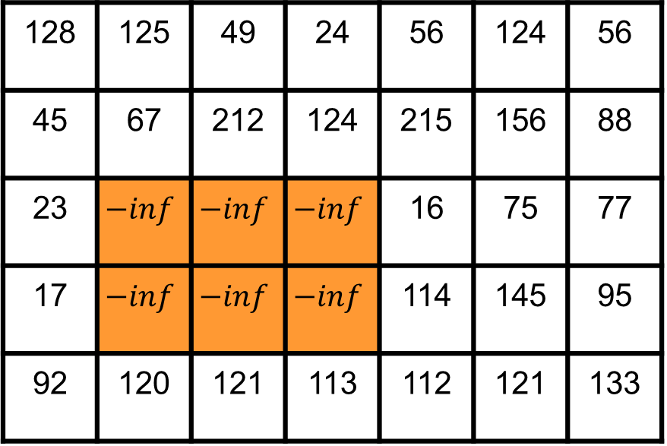
Xóa đối tượng
128 | 125 | 49 | 24 | 56 | 124 | 56
45 | 67 | 212 | 124 | 215 | 156 | 88
23 | $$−inf$$ | $$−inf$$ | $$−inf$$ | 16 | 75 | 77
17 | $$−inf$$ | $$−inf$$ | $$−inf$$ | 114 | 145 | 95
92 | 120 | 121 | 113 | 112 | 121 | 133
0 | 0 | 0 | 0 | 0 | 0 | 0
0 | 0 | 0 | 0 | 0 | 0 | 0
0 | 255 | 255 | 255 | 0 | 0 | 0
0 | 255 | 255 | 255 | 0 | 0 | 0
0 | 0 | 0 | 0 | 0 | 0 | 0
Bản đồ năng lượng
Ảnh mask
$−inf$: Giá trị cực kì nhỏ

Slide 77
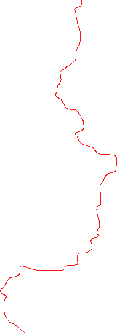
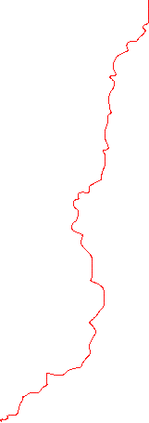
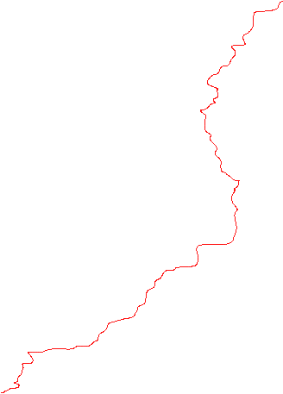
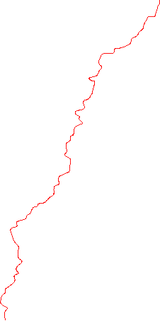
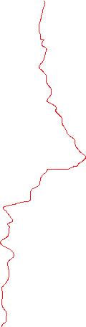
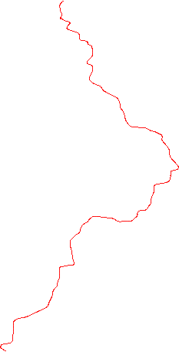
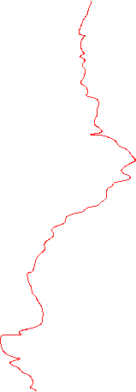
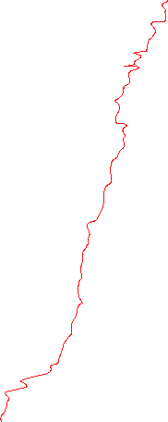
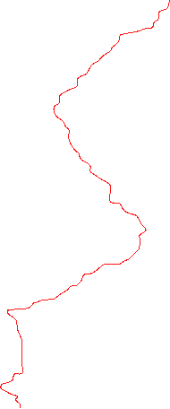
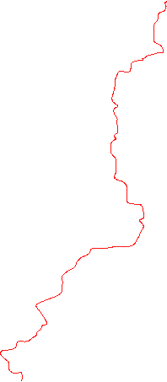
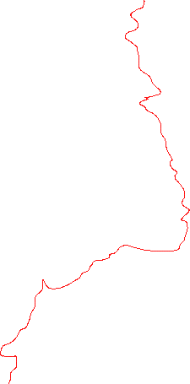
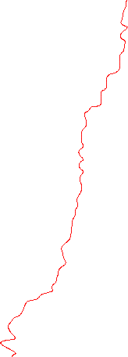
Xóa đối tượng

Slide 78
Xóa đối tượng
Bước 1: Tính toán số đường Seam cần xóa
Bước 2: Sinh ảnh năng lượng
Bước 3: Chọn đường Seam có tổng năng lượng nhỏ nhất
Ứng với điểm ảnh trên ảnh mask có giá trị bằng 255 (màu trắng) thì đặt lại giá trị của điểm ảnh đó trên bản đồ năng lượng bằng –1000. Đường Seam chắc chắn đi qua điểm ảnh đó
Bước 4: Xóa đường Seam được chọn khỏi ảnh và ảnh mask

Slide 79
Xóa đối tượng
Bước 1: Tính toán số đường Seam cần xóa
Bước 2: Sinh ảnh năng lượng
Bước 3: Chọn đường Seam có tổng năng lượng nhỏ nhất
Ứng với điểm ảnh trên ảnh mask có giá trị bằng 255 (màu trắng) thì đặt lại giá trị của điểm ảnh đó trên bản đồ năng lượng bằng –1000. Đường Seam chắc chắn đi qua điểm ảnh đó
Bước 4: Xóa đường Seam được chọn khỏi ảnh và ảnh mask
Bước 5: Lặp lại bước 1 cho tới khi đạt số lượng đường Seam cần xóa

Slide 80
Xóa đối tượng
Bước 1: Tính toán số đường Seam cần xóa
Bước 2: Sinh ảnh năng lượng
Bước 3: Chọn đường Seam có tổng năng lượng nhỏ nhất
Ứng với điểm ảnh trên ảnh mask có giá trị bằng 255 (màu trắng) thì đặt lại giá trị của điểm ảnh đó trên bản đồ năng lượng bằng –1000. Đường Seam chắc chắn đi qua điểm ảnh đó
Bước 4: Xóa đường Seam được chọn khỏi ảnh và ảnh mask
Bước 5: Lặp lại bước 1 cho tới khi đạt số lượng đường Seam cần xóa

Slide 81
Phương pháp thực hiện Xóa đối tượng – Cải tiến

Slide 82
Xóa đối tượng
Bước 3: Chọn đường Seam có tổng năng lượng nhỏ nhất
Ứng với điểm ảnh trên ảnh mask có giá trị bằng 255 (màu trắng) thì đặt lại giá trị của điểm ảnh đó trên bản đồ năng lượng bằng –1000. Đường Seam chắc chắn đi qua điểm ảnh đó

Slide 83
Xóa đối tượng
Bước 3: Chọn đường Seam có tổng năng lượng nhỏ nhất
Ứng với điểm ảnh trên ảnh mask1 có giá trị bằng 255 (màu trắng) thì đặt lại giá trị của điểm ảnh đó trên bản đồ năng lượng bằng –1000. Đường Seam chắc chắn đi qua điểm ảnh đó
Ứng với điểm ảnh trên ảnh mask2 có giá trị bằng 255 (màu trắng) thì đặt lại giá trị của điểm ảnh đó trên bản đồ năng lượng bằng 1000. Đường Seam chắc chắn không đi qua điểm đó

Slide 84
Xóa đối tượng
Ảnh gốc
Ảnh mask xóa đối tượng

Slide 85
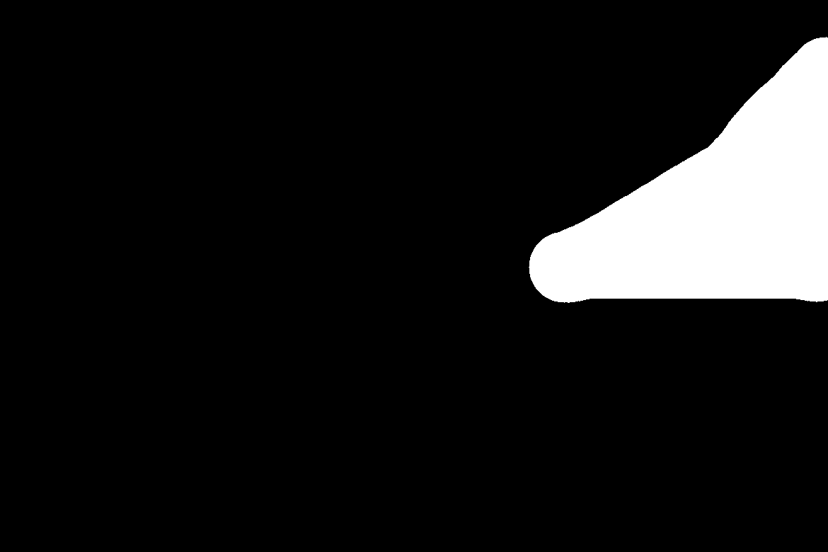
Xóa đối tượng
Ảnh gốc
Ảnh mask bảo vệ đối tượng

Slide 86
Xóa đối tượng
Ảnh gốc
Ảnh mask xóa đối tượng

Slide 87
Xóa đối tượng
128 | 125 | 49 | 24 | 56 | 124 | 56
45 | 67 | 212 | 124 | 215 | 156 | 88
23 | 213 | 124 | 163 | 16 | 75 | 77
17 | 173 | 125 | 121 | 114 | 145 | 95
92 | 120 | 121 | 113 | 112 | 121 | 133
0 | 0 | 0 | 0 | 0 | 0 | 0
0 | 0 | 0 | 0 | 0 | 0 | 0
0 | 255 | 255 | 255 | 0 | 0 | 0
0 | 255 | 255 | 255 | 0 | 0 | 0
0 | 0 | 0 | 0 | 0 | 0 | 0
Bản đồ năng lượng
Ảnh mask

Slide 88
Xóa đối tượng
128 | 125 | 49 | 24 | 56 | 124 | 56
45 | 67 | 212 | 124 | 215 | 156 | 88
23 | $$−inf$$ | $$−inf$$ | $$−inf$$ | 16 | 75 | 77
17 | $$−inf$$ | $$−inf$$ | $$−inf$$ | 114 | 145 | 95
92 | 120 | 121 | 113 | 112 | 121 | 133
0 | 0 | 0 | 0 | 0 | 0 | 0
0 | 0 | 0 | 0 | 0 | 0 | 0
0 | 255 | 255 | 255 | 0 | 0 | 0
0 | 255 | 255 | 255 | 0 | 0 | 0
0 | 0 | 0 | 0 | 0 | 0 | 0
Bản đồ năng lượng
Ảnh mask
$−inf$: Giá trị cực kì nhỏ

Slide 89
Xóa đối tượng
Ảnh gốc
Ảnh mask bảo vệ đối tượng

Slide 90

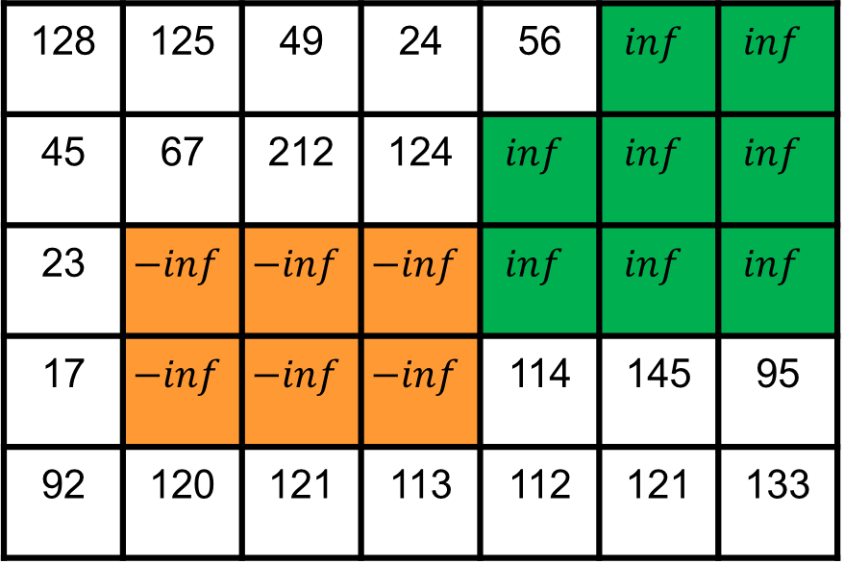
Xóa đối tượng
128 | 125 | 49 | 24 | 56 | $$inf$$ | $$inf$$
45 | 67 | 212 | 124 | $$inf$$ | $$inf$$ | $$inf$$
23 | $$−inf$$ | $$−inf$$ | $$−inf$$ | $$inf$$ | $$inf$$ | $$inf$$
17 | $$−inf$$ | $$−inf$$ | $$−inf$$ | 114 | 145 | 95
92 | 120 | 121 | 113 | 112 | 121 | 133
0 | 0 | 0 | 0 | 0 | 255 | 255
0 | 0 | 0 | 0 | 255 | 255 | 255
0 | 0 | 0 | 0 | 255 | 255 | 255
0 | 0 | 0 | 0 | 0 | 0 | 0
0 | 0 | 0 | 0 | 0 | 0 | 0
Bản đồ năng lượng
Ảnh mask bảo vệ đối tượng
$−inf$: Giá trị cực kì nhỏ
$inf$: Giá trị cực kì lớn

Slide 91
Phương pháp thực hiện Khôi phục kích thước ảnh

Slide 92


Khôi phục kích thước ảnh
Khôi phục kích thước ảnh từ ảnh đã xóa đối tượng

Slide 93
Khôi phục kích thước ảnh
Chọn các đường Seam có năng lượng nhỏ nhất từ ảnh đã xóa đối tượng
Lưu lại các đường Seam đã chọn
Chèn các đường Seam đã chọn vào hình ảnh đã xóa đối tượng

Slide 94
Removing object using Seam Carving Thực nghiệm

Slide 95
Demo
Link Demo: Removing Objects using Seam Carving.mp4 - Google Drive

Slide 96
Thank you for listening
Nguyễn Đức Anh Phúc – 20520278
Huỳnh Viết Tuấn Kiệt – 20521494
Phan Hoàng Ân – 16520017

